Slide 1
Ի՞նչ է համակարգիչը

Slide 2
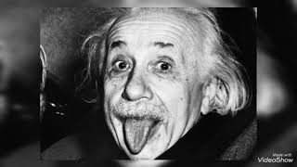
Ի՞նչ է ինտեռնետը

Slide 3
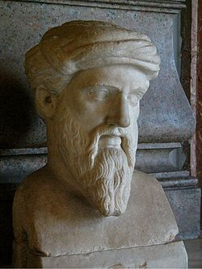
Ի՞նչ է ալգորիթմը

Slide 4
Ի՞նչ է WEB ծրագրավորումը

Slide 5
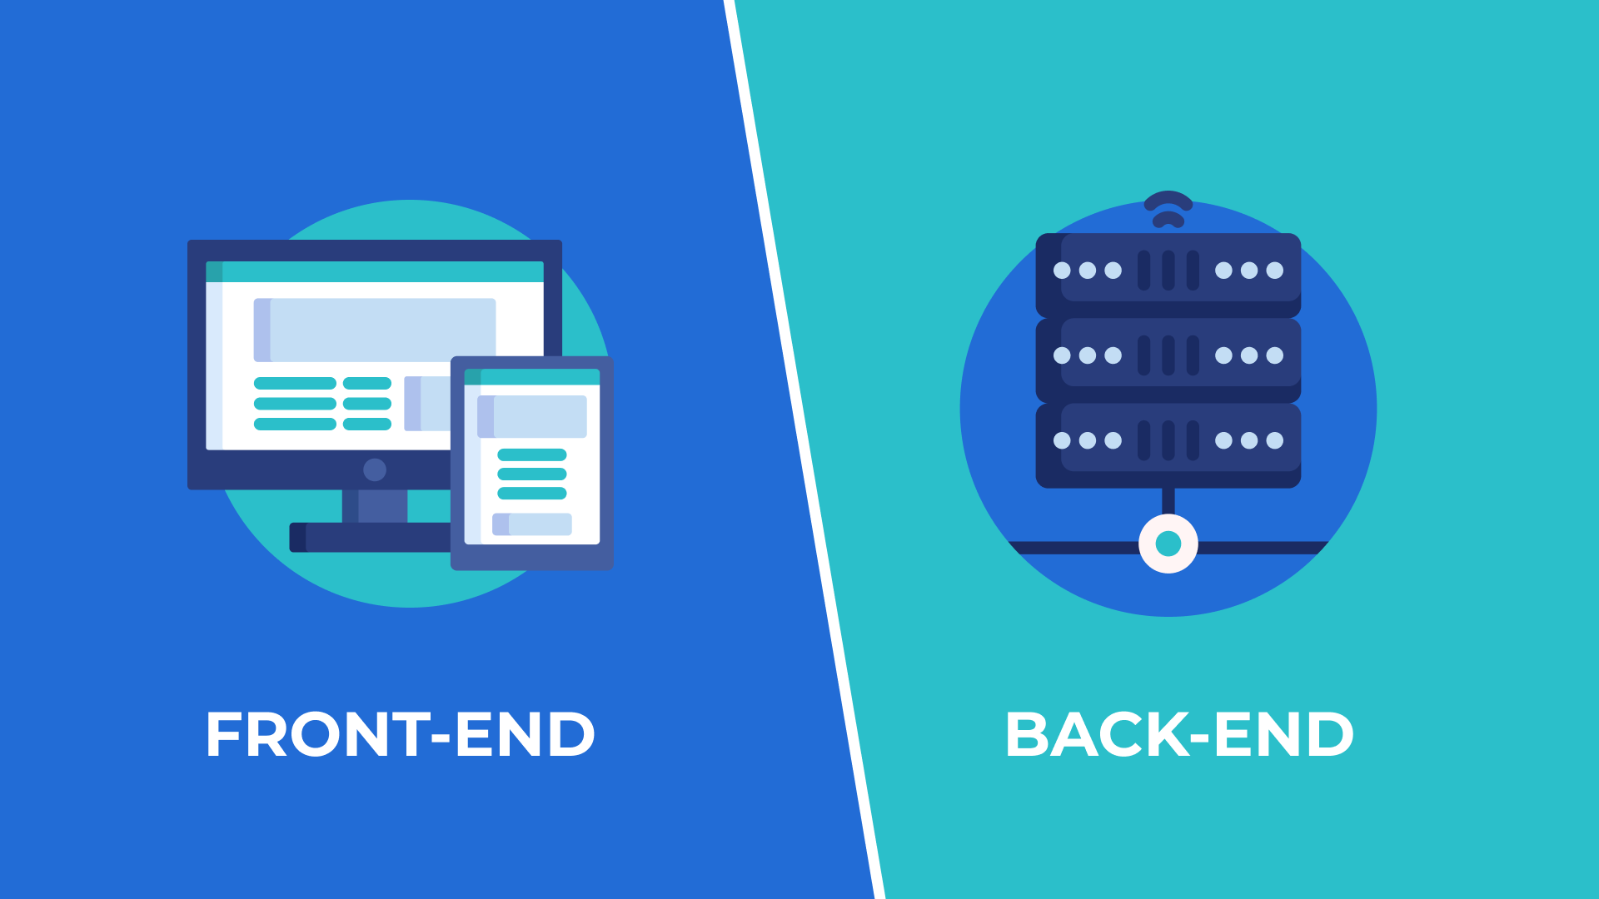

Slide 6
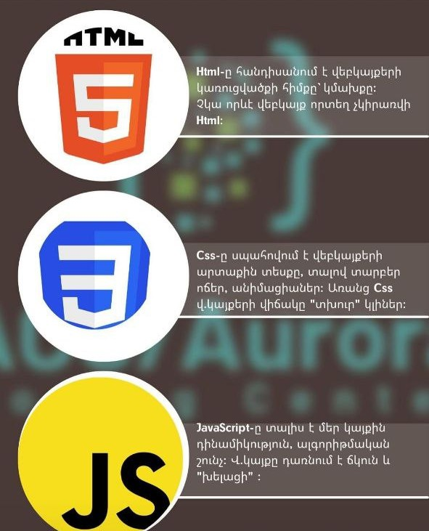
HTML
CSS
JAVASCRIPT

Slide 7
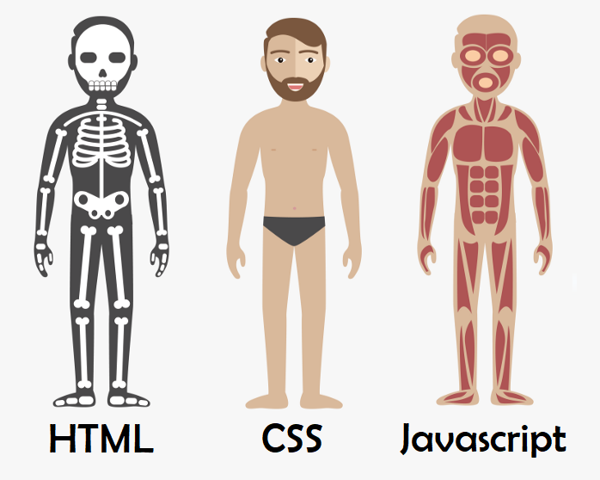

Slide 8
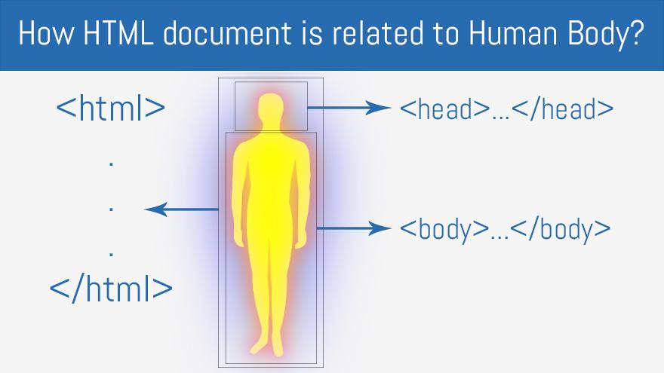

Slide 9
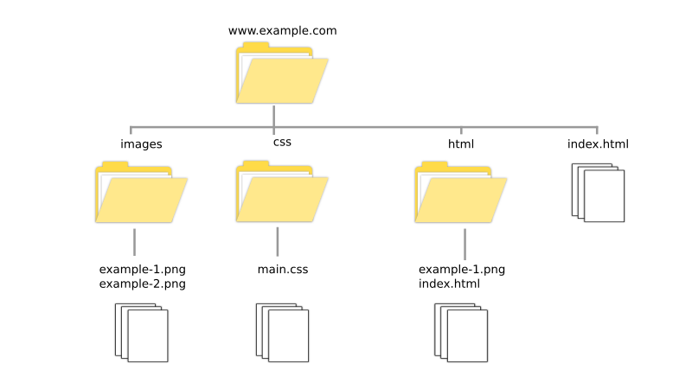

Slide 10

VS Code (Visual Studio Code)

